Slide 1

Chào mừng các con đến với tiết Toán

Slide 2
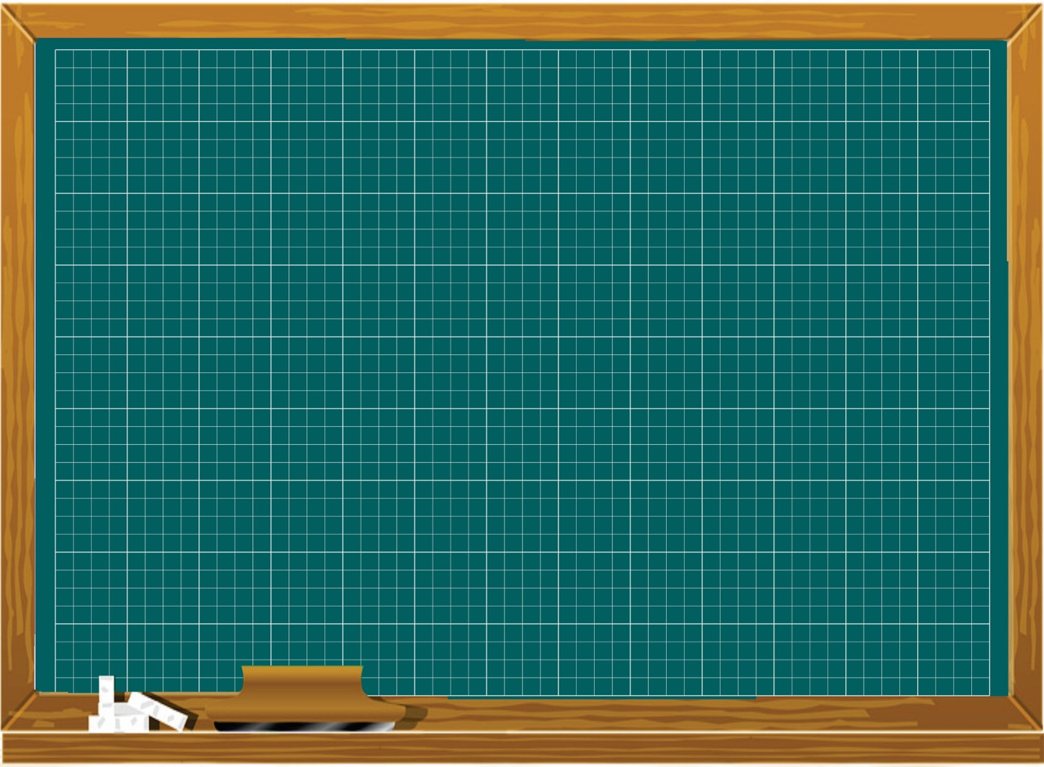
Thứ hai ngày 27 tháng 9 năm 2021
Toán
Phép cộng (qua 10) trong phạm vi 20 (tiết 1_)

Slide 3



Việt gấp được 9 bông hoa màu đỏ, Hà gấp được 5 bông hoa màu vàng. Hỏi cả hai bạn gấp được tất cả bao nhiêu bông hoa?
14

Slide 4
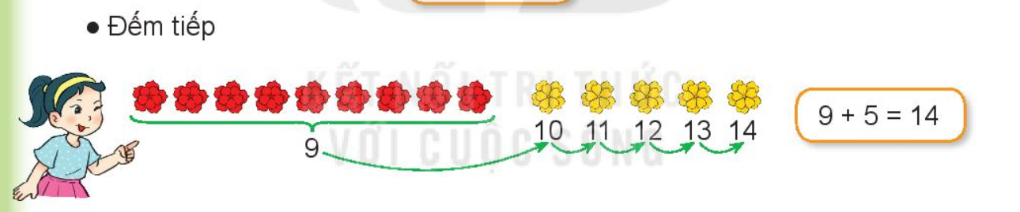
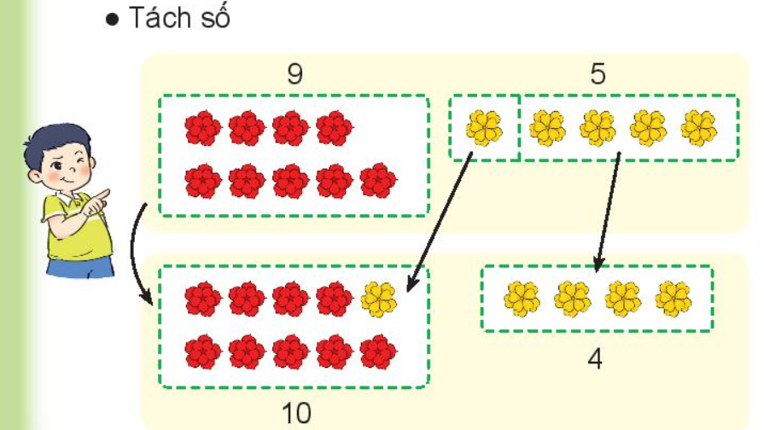
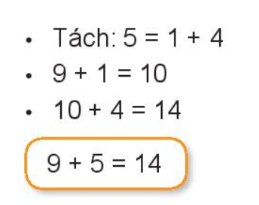

Slide 5

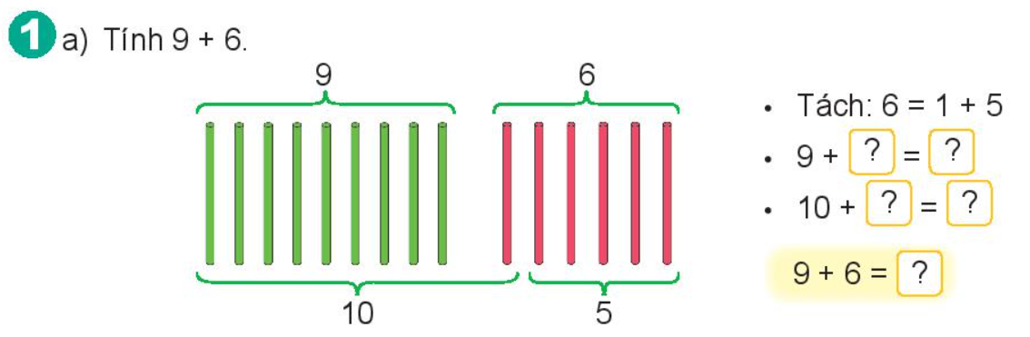
1
10
5
15
15

Slide 6
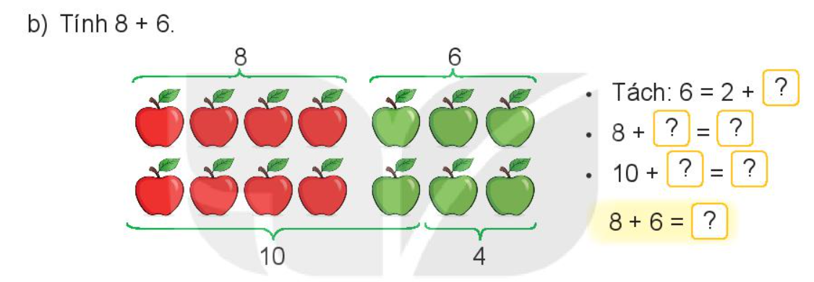
4
2
10
4
14
14

Slide 7
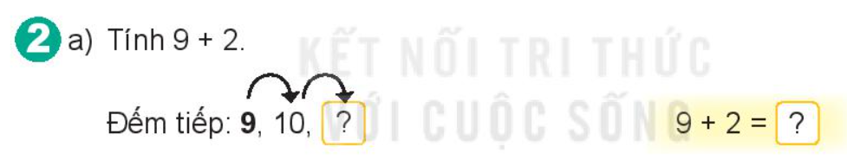
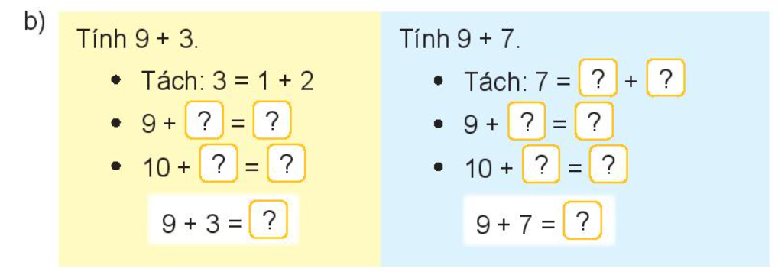
11
11
1
6
1
10
1
10
2
12
6
16
12
16

Slide 8
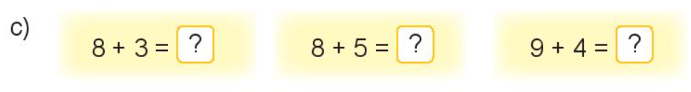
11
13
13

Slide 9

CHÀO TẠM BIỆT

